Slide 1
STT, SVM을 이용한 청각장애인용 통화음성변환 SW 개발
2015. 04
수원 멤버십 창의과제
작성자 : 25-1기 최환종 (PL)
25-1기 안중환
25-1기 정다비치

Slide 2
목차
아이디어 제안
유사 작품들
개발 목표
시연 시나리오
시스템 구성도
역할 분담
예상 기술적 문제점
목표 관리 평가서
심사 위원

Slide 3
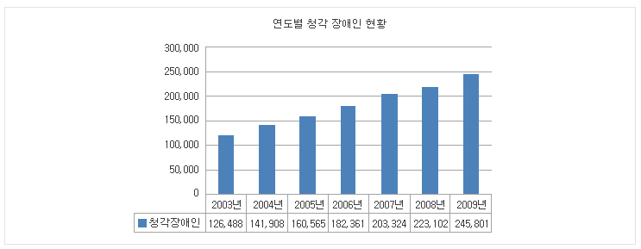
아이디어 제안
1. 아이디어 제안
3
- 2015년 국내 청각 장애인 현황 약 28만명

Slide 4
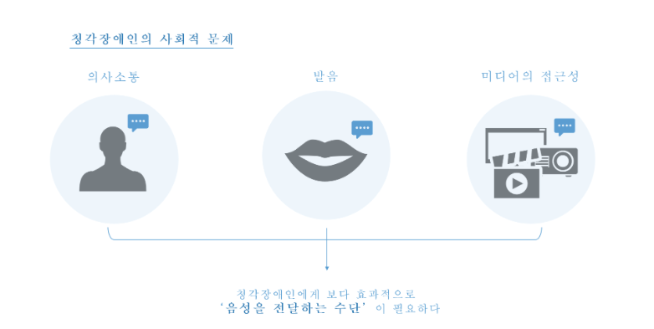
아이디어 제안
1. 아이디어 제안
4
의사소통
발음
미디어의 접근성

Slide 5
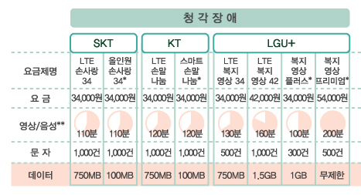
아이디어 제안
1. 아이디어 제안
5
- 청각장애인의 대부분은 영상통화 이용 -> 요금제 존재

Slide 6
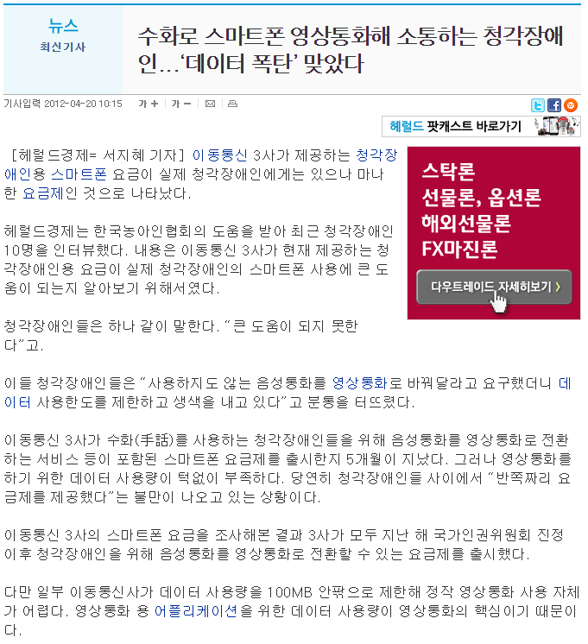
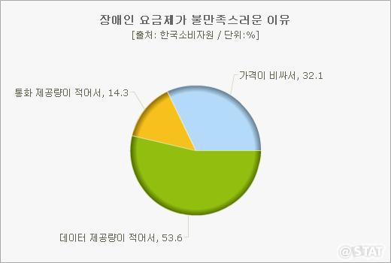
아이디어 제안
1. 아이디어 제안
6
- But, 실제로 큰 도움이 되지 못함.

Slide 7
아이디어 제안
1. 아이디어 제안
7
STT, SVM을 이용한
청각장애인용 통화음성변환 SW
상대방의 전화 음성을 청각장애인이 실시간으로 변환된 텍스트를 보며 정상적인 통화가 가능하도록 한다.
변환된 텍스트에 포함된 사투리, 은어 등을 표준말로 변환한다.
대화의 흐름을 통해 상대방의 감정을 파악할 수 있도록 한다.

Slide 8
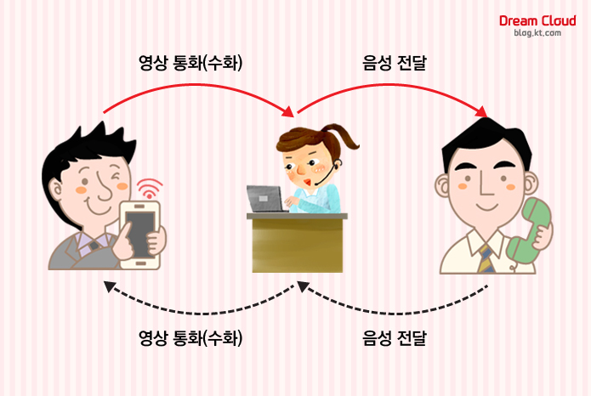
유사 프로젝트 1
2. 유사 작품들
8
〮 한국정보화진흥원 107 손말이음 센터
- 제 3자가 발신자의 소리를 듣고 수신자에게 통역해주는 중계 방식

Slide 9
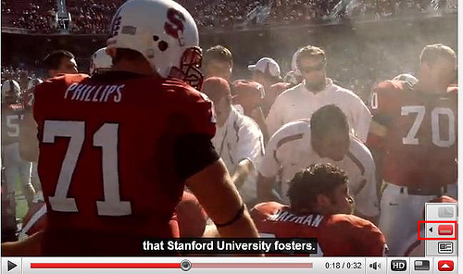
유사 프로젝트 2
2. 유사 작품들
9
〮 Youtube 자동자막
- 동영상의 자막을 따로 제작할 필요 없이 STT를 이용하여 만듦.
- 변환 결과가 매우 좋지 않다.

Slide 10




주 개발목표
3. 개발목표
10
감정 분석
SVM 알고리즘
안드로이드
형태소 분석
표준어 변환
GCM/Socket 서버

Slide 11
세부 개발목표 1 (Android)
3. 개발목표
11
Speech → Text 변환 및 통신 모듈
BroadCast를 이용한 Background 작업 구현
텍스트 & 감정 View / TTS를 위한 타이핑 UI 제작

Slide 12
세부 개발목표 2 (Server 공통)
3. 개발목표
12
형태소 분석 및 색인어 추출
은어 / 사투리 DB확보(웹 크롤링활용)
유동IP / 통신환경에 관여 받지 않는 통신 설계
(GCM, Socket동시 활용)

Slide 13
세부 개발목표 3 (Server Svm)
3. 개발목표
13
대화흐름을 이용한 감정분석 SVM알고리즘 구현
(긍정 군집 ↔ 부정 군집 분류 후 점수 부여)
※ 음성주파수 활용가능(피치,속도,크기,무음구간 등)

Slide 14


시연 시나리오
4. 시연 시나리오
14
음성
서버
text
발신자
- 발신자와 수신자 연결
- text 형태소 분석
- DB 매핑
- SVM 학습
- text + 감정
수신자(청각장애인)
- 발신 -> 서버와 연결
- 음성->text 실시간 변환
- 수신자로 부터 text 받음
- 수신 -> 서버와 연결
- 완성된 text를 받음
- 앱은 수신측, 발신측 모두 설치
- 환경설정을 통해 해당하는 이용자로 설정

Slide 15
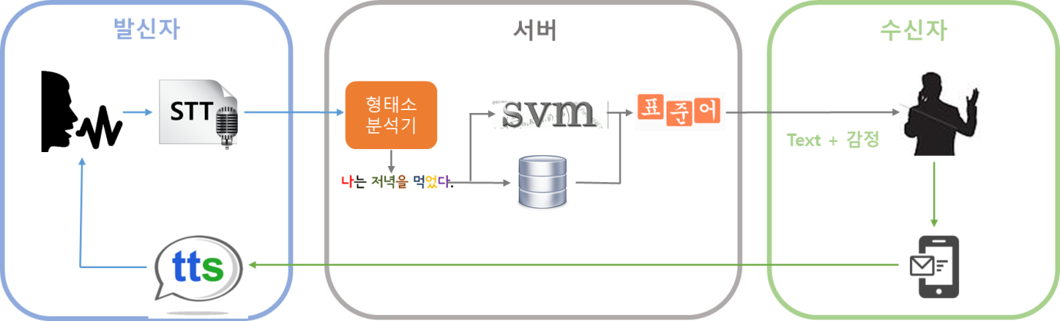
시스템 구성도
5. 시스템 구성도
15

Slide 16
팀원 별 역할 분담 및 일정
6. 역할 분담
16
팀원 | 역할 | 1 | 2 | 3 | 4 | 5 | 6 | 7 | 8 | 9 | 10 | 11 | 12
안중환 | 안드로이드 설계 및 모듈개발
 | 수신음성처리 및 STT 연동
정다비치 | 사투리, 은어 사전 DB 확보 및 구축
 | 형태소분석기를 이용한 매칭 알고리즘 구현
최환종 | SVM 지도학습 및 서버구현
 | 실시간변환 통신설계 및 구현
공통 | 통합 및 디버깅

Slide 17
예상 기술적 문제점
7. 기술적 문제점
17
STT 인식률
실시간 처리를 위한 서버 처리속도
텍스트기반 감정분석의 한계

Slide 18
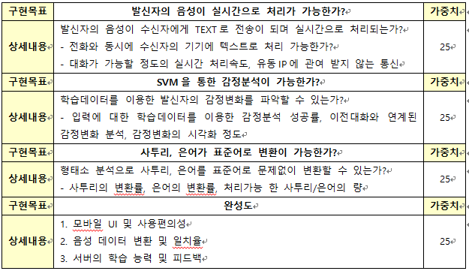
목표 관리 평가서
8. 목표 관리 평가서
18

Slide 19
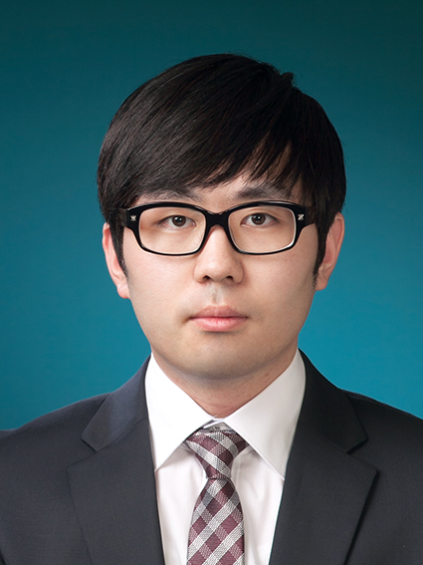
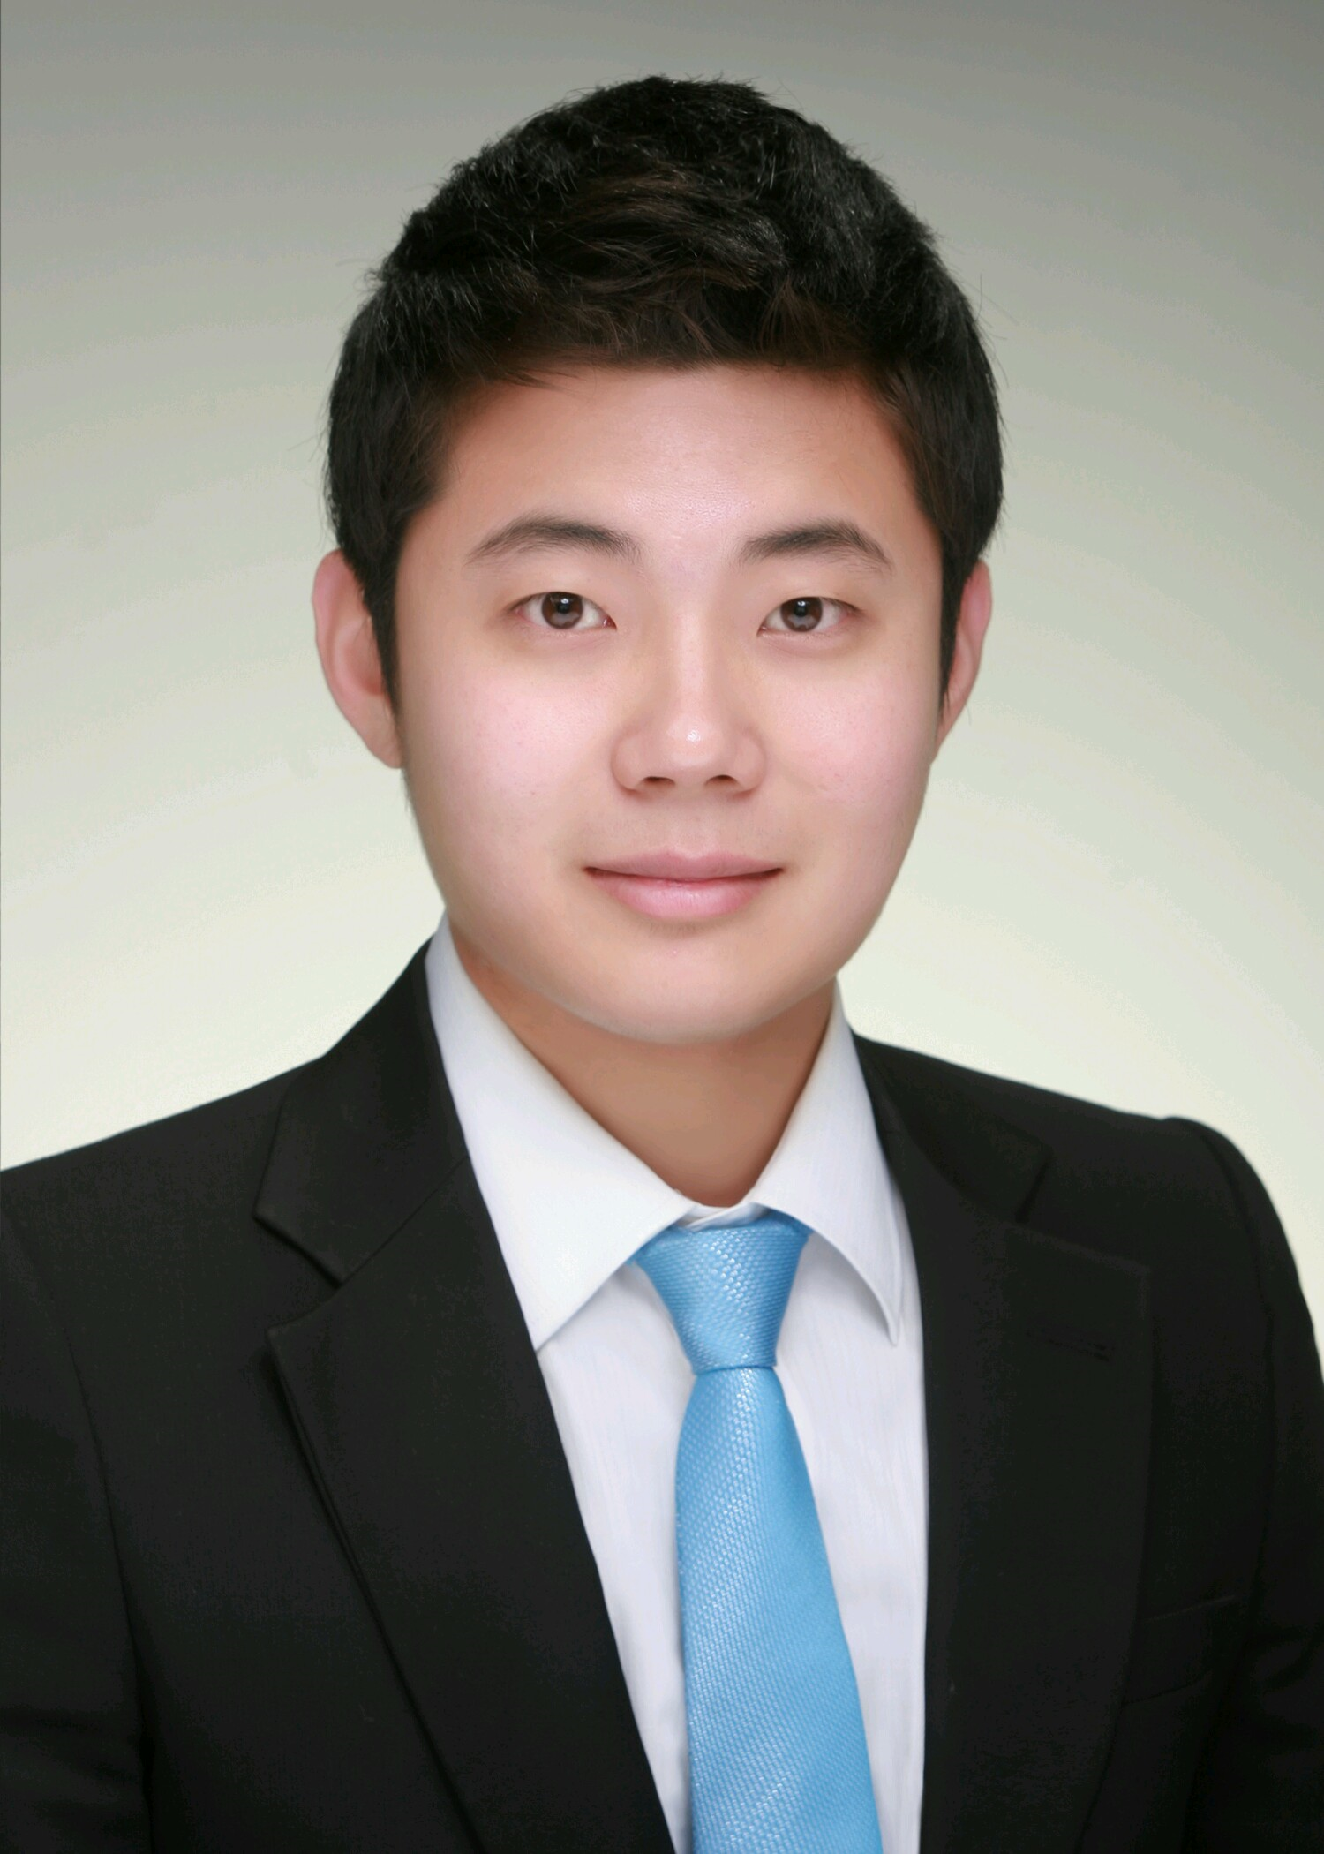
고정 심사위원
9. 심사 위원
19
24-1기 최재윤
안드로이드 관련 프로젝트 경험
24-2기 장현수
SVM 관심 분야

Slide 20
감사합니다

Slide 21
Q & A

